Slide 1
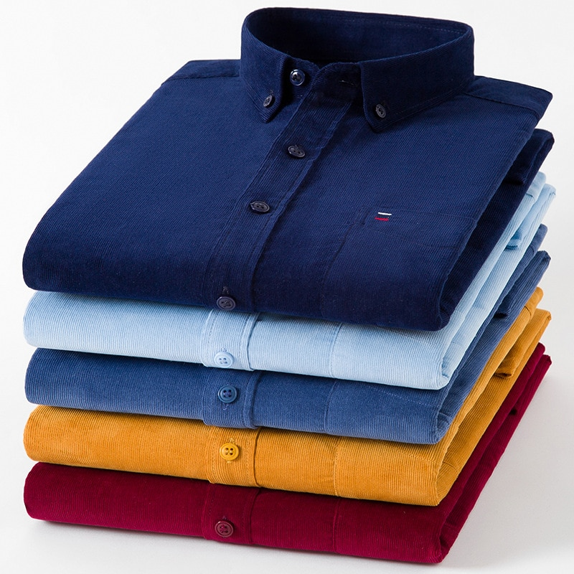
Организация производства готовых трикотажных и швейных изделий
285 482 $
110 034 $
549 тонна
Сурхандарьинская область, Деновский район
IRR – 48,4%
NPV - $ 1,9 mln.
Экспорт: 30 %
Местный рынок: 70%
35 месяца
Имеется
ООО "Эко Туризм Абу Бакир"
+

